Slide 1
화면 설계서!!!!
프로젝트3
크라우드 fun딩딩디리이딩디이딩딩
2조오오오오오으아아으아으아으아ㅡ아으ㅏ으아

Slide 2
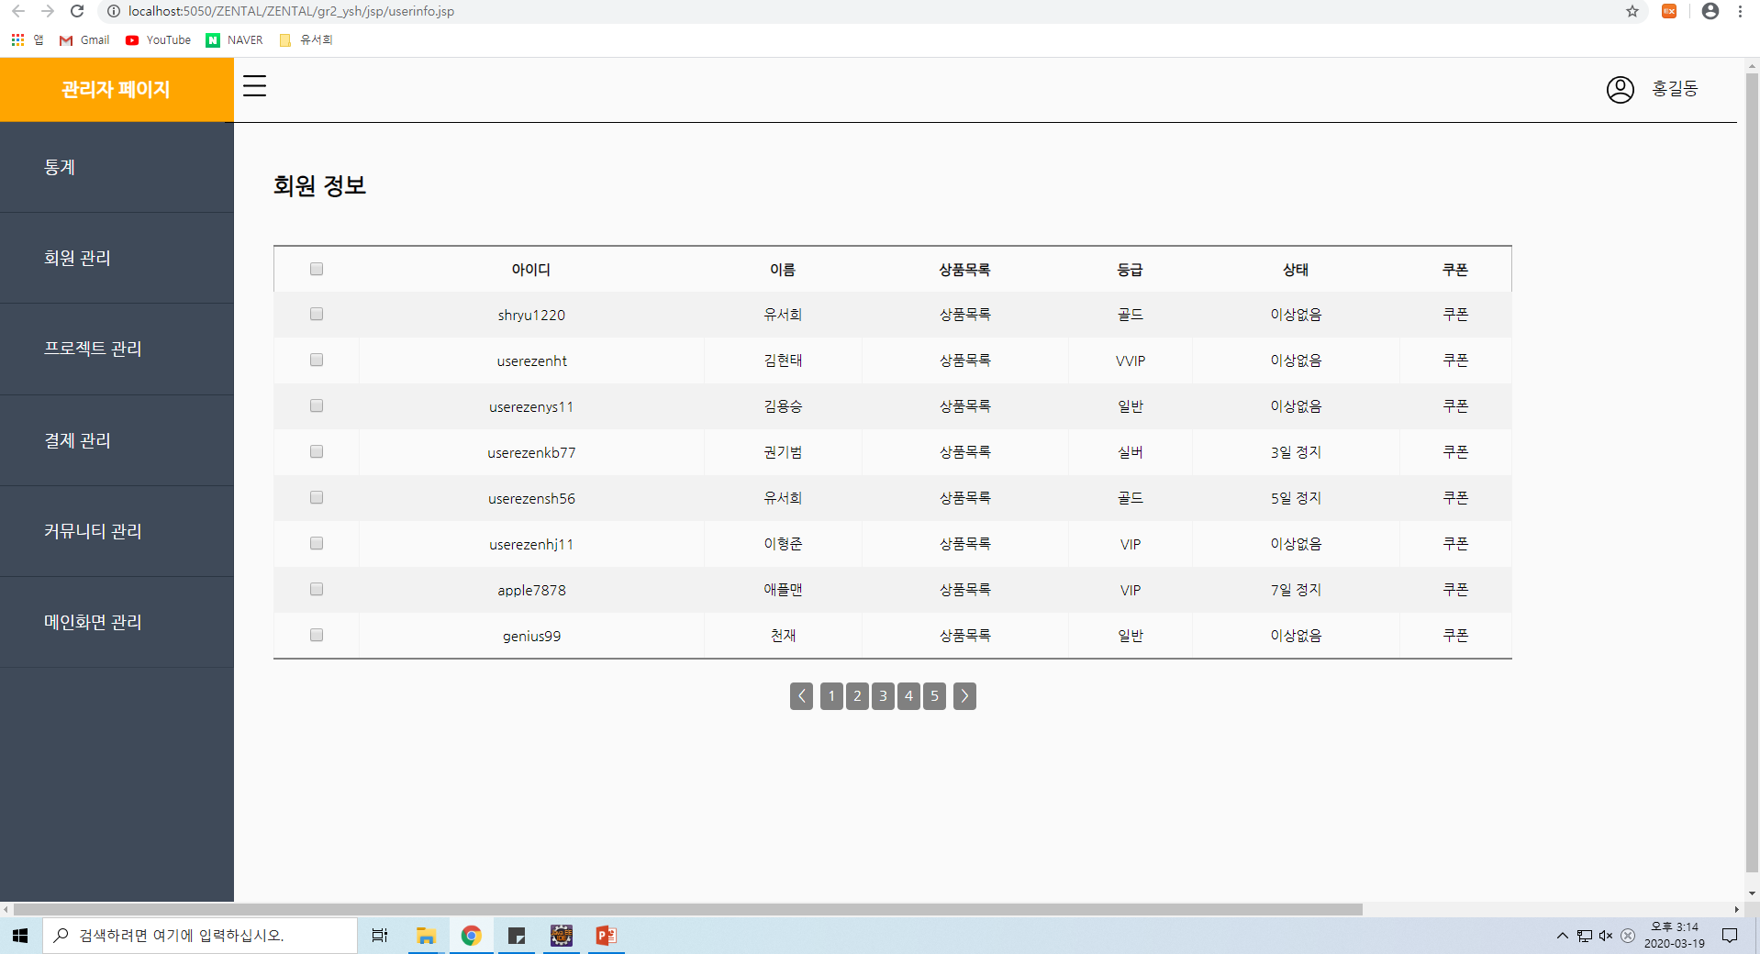

Slide 3
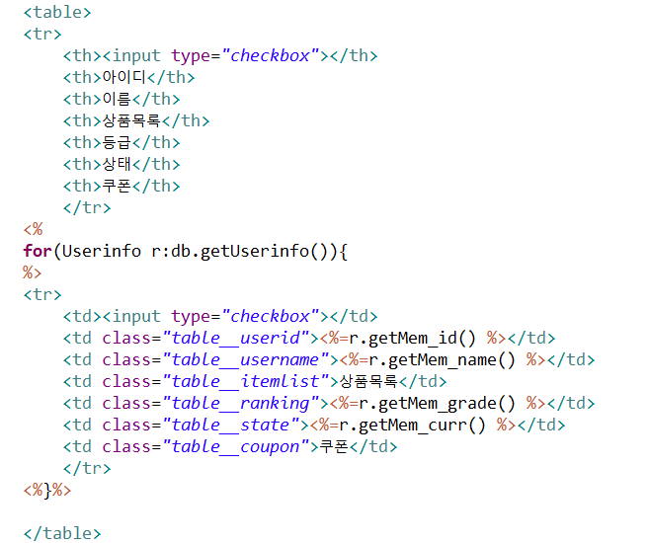
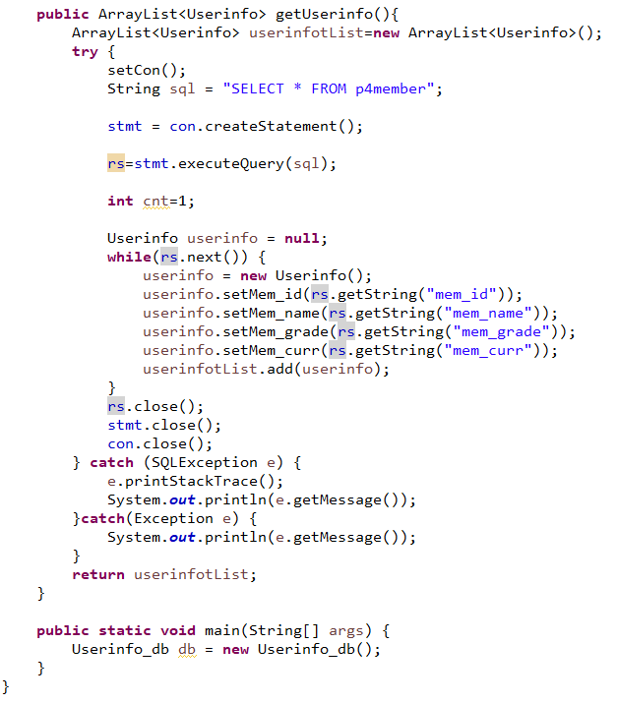
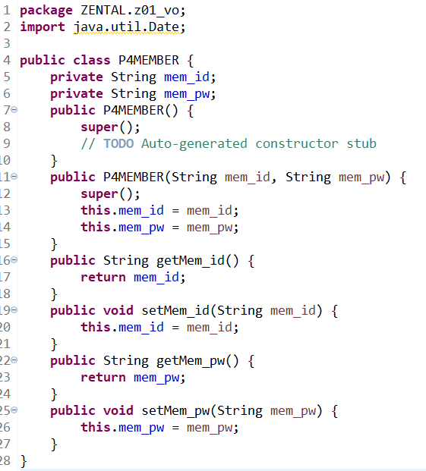
userinfo.jsp
P4MEMBER.java
Userinfo_db.java

Slide 4

화면코드 | admin_w_sh_declaration
화면명 | 신고내용처리
 | 신고내용처리
화면 번호
# | 기능명
1 | 신고자 ID - 클릭시 신고 횟수, 개인정보 팝업
2 | 내용보기 클릭시 내용 팝업
3 | 처리상태 - 클릭하여 처리상태 변경, 담당자 지정 가능
4
5
신고 내용 처리
검색어를 입력 해주세요
 | 신고분류 | 신고자 ID | 내용보기 | 처리상태 | 신고일시
 | 허위 상품 | tjgml5151 | 허위 상품 신고 합니다 | 처리완료 | 2020-02-12
 | 부적절 상품 | gusxo3553 | 반려동물을 팔아도 됩니까? | 처리중 담당자 : 홍길동 | 2020-02-11
 | 불건전내용(욕설등) | dydtmd6565 | 욕설 회원 제재 바랍니다 | 처리중 담당자 : 김길동 | 2020-01-22
 | 부적절 상품 | gudwns3533 | 시험 족보 거래 신고합니다 | 처리완료 | 2020-01-18
 | 불건전내용(욕설등) | rlqja5253 | 제공회원이 이상한 말을 하네요… | 처리중 담당자 : 박길동 | 2020-01-12
 | qkrxodyd6455 | qkrxodyd6455 | 제공 회원이 자기랑 따로 거래하자고.. | 처리완료 | 2020-01-03
 | 허위 상품 | wnsqja6545 | 게임기가 아니라 게임기 박스네요 | 처리중 담당자 : 이길동 | 2020-01-02
1
2
3

Slide 5
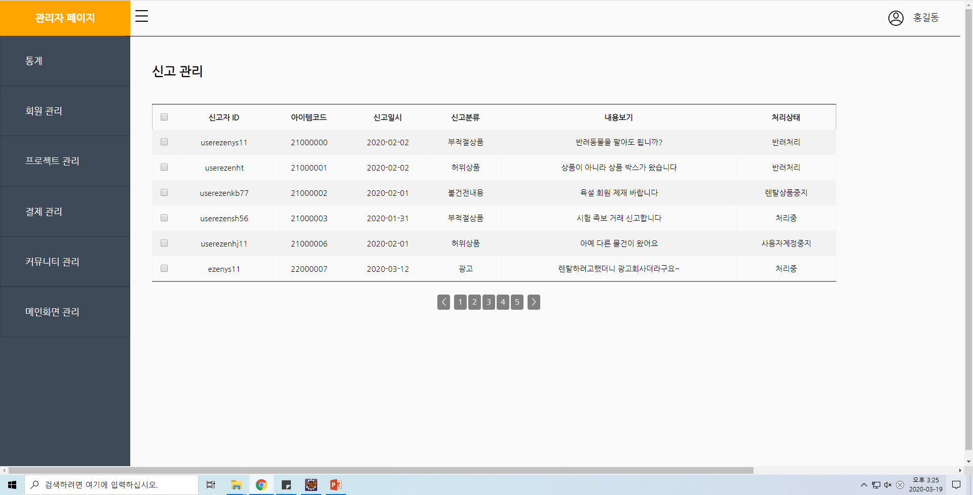

Slide 6
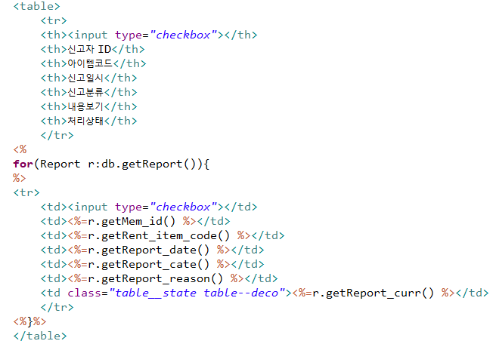
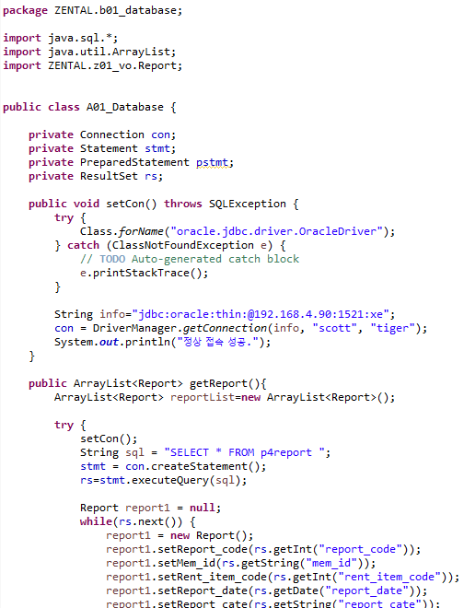
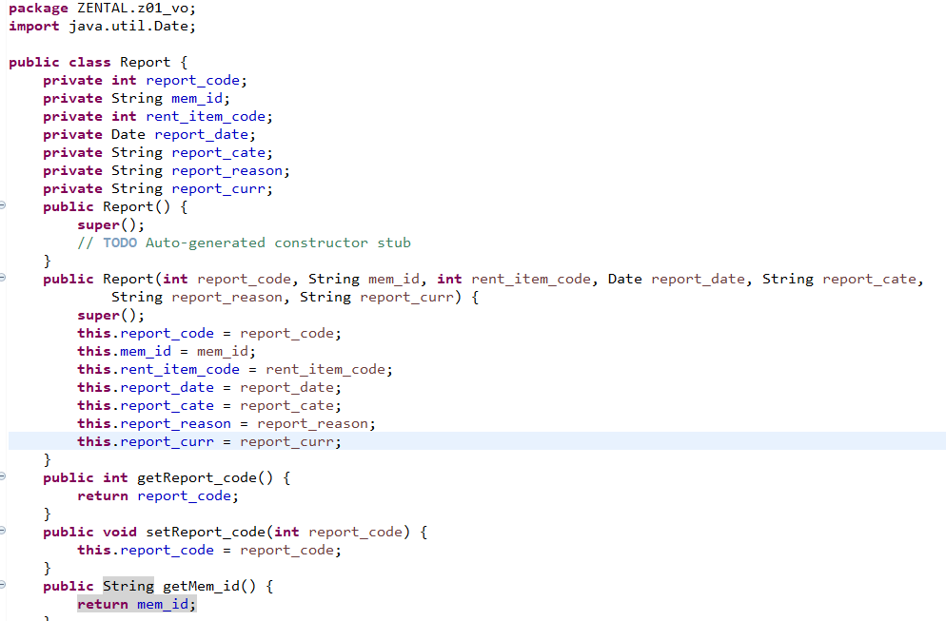
.jsp
DB연결 / DB모듈 만들기

